Slide 1
Gestión de la Administración del SIRH y los Desafíos en la Integración de los Sistemas de Gestión de Información Sectorial
Jornada Nacional
METODOLOGÍA DE TRABAJO
Cecilia Digmann Muñoz,
Jefa Unidad Sistema de Información de Personas en el Sector Público de Salud
Noviembre 2018

Slide 2


CONTENIDOS DE LA PRESENTACION
Metodología de Trabajo Jornada
  Objetivos
  Programa
  Pauta de Evaluación
Presentación Unidad
  Objetivos
  Líneas de Trabajo
  Trabajo en Equipo

Slide 3

OBJETIVO GENERAL
METODOLOGIA DE TRABAJO JORNADA
Fortalecer las competencias del Coordinador SIRH de los Servicios de Salud y Organismos Autónomos en la comprensión del rol de la Administración de Sistemas: SIRH, QlikView y FORCAP; del uso adecuado de las herramientas por partes de los usuarios y sus necesidades de capacitación, relevancia del correcto y oportuno registro de los procesos de gestión de personal y del impacto para la toma de decisiones.

Slide 4

OBJETIVOS ESPECIFICOS
METODOLOGIA DE TRABAJO JORNADA
Conocer e identificar a red de Coordinadores SIRH.
Entregar conocimientos sobre el rol del Coordinador, los dispositivos de apoyo para la administración de los sistemas de personal SIRH, QlikView y FORCAP, y la gestión de información para la toma de decisiones de los directivos y autoridades.
Presentar el nuevo enfoque de la renovación tecnología para el SIRH.
Dar a conocer y consensuar propuesta de plan de trabajo, para mejorar la cobertura e integración del SIRH con las necesidades de las Instituciones y Establecimientos dependientes.
Recoger las necesidades de asistencia técnica e Identificar oportunidades de mejoras de la gestión central en la administración de los Sistemas de Información y de apoyo a la red.
Relevar la necesidad de implementar herramientas de auditoria y procedimientos de seguimiento para el correcto y oportuno registro en el sistema.

Slide 5

La actividad contempla EXPOSICIONES y MESAS DE DIALOGO
METODOLOGIA DE TRABAJO JORNADA
Considera 20 horas pedagógicas. Para aprobar la capacitación se requiere 100% de asistencia y nota mínima de 4.0. esto para concretar plan de trabajo.
Plan de trabajo que contenga una propuesta de acciones a comprometer para realizar en la institución con el equipo de la DIGEDEP con el fin de mejorar la cobertura, integración y calidad de la información de los sistemas: 40 % de la evaluación final.
Aplicación Pauta de USO SIRH, la que deberá ser ejecutada a más tardar al mes siguiente de la Jornada, 40% de la evaluación final.
Aprobación del Plan de Trabajo, con ajustes si correspondiese a más tardar dos semanas aplicada la pauta de uso del SIRH, 20% de la Evaluación Final.

Slide 6
PROGRAMA DIA 15
METODOLOGIA DE TRABAJO JORNADA

Slide 7
PROGRAMA DIA 16
METODOLOGIA DE TRABAJO JORNADA

Slide 8
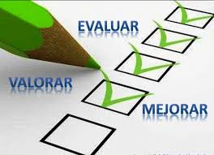

PAUTA DE EVALUACION
METODOLOGIA DE TRABAJO JORNADA
¡Lo que se evalúa mejora!
Plan de Trabajo
Mejorar Gestión Unidad Central
Conocer ámbito funciones del Coordinador
Identificar trabajo en Red y oportunidades de Mejora

Slide 9
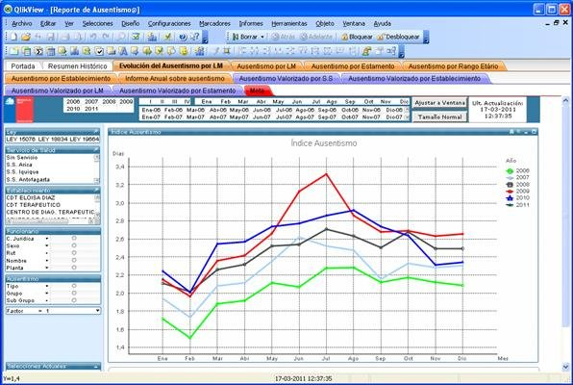
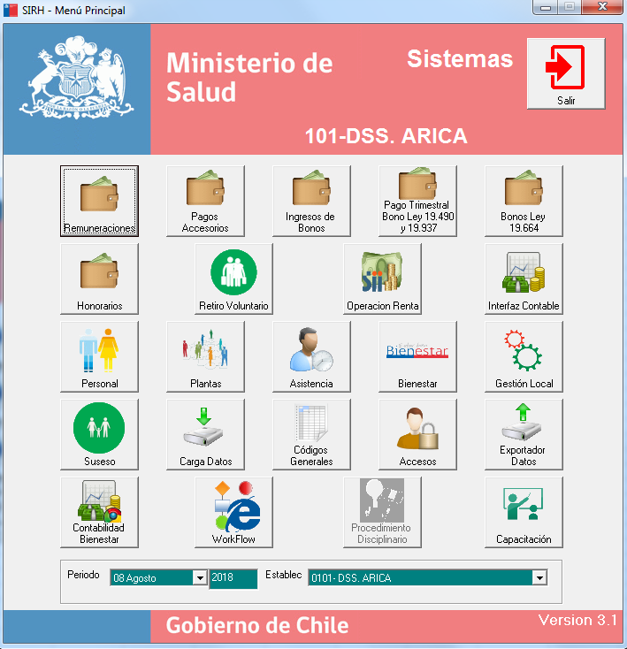

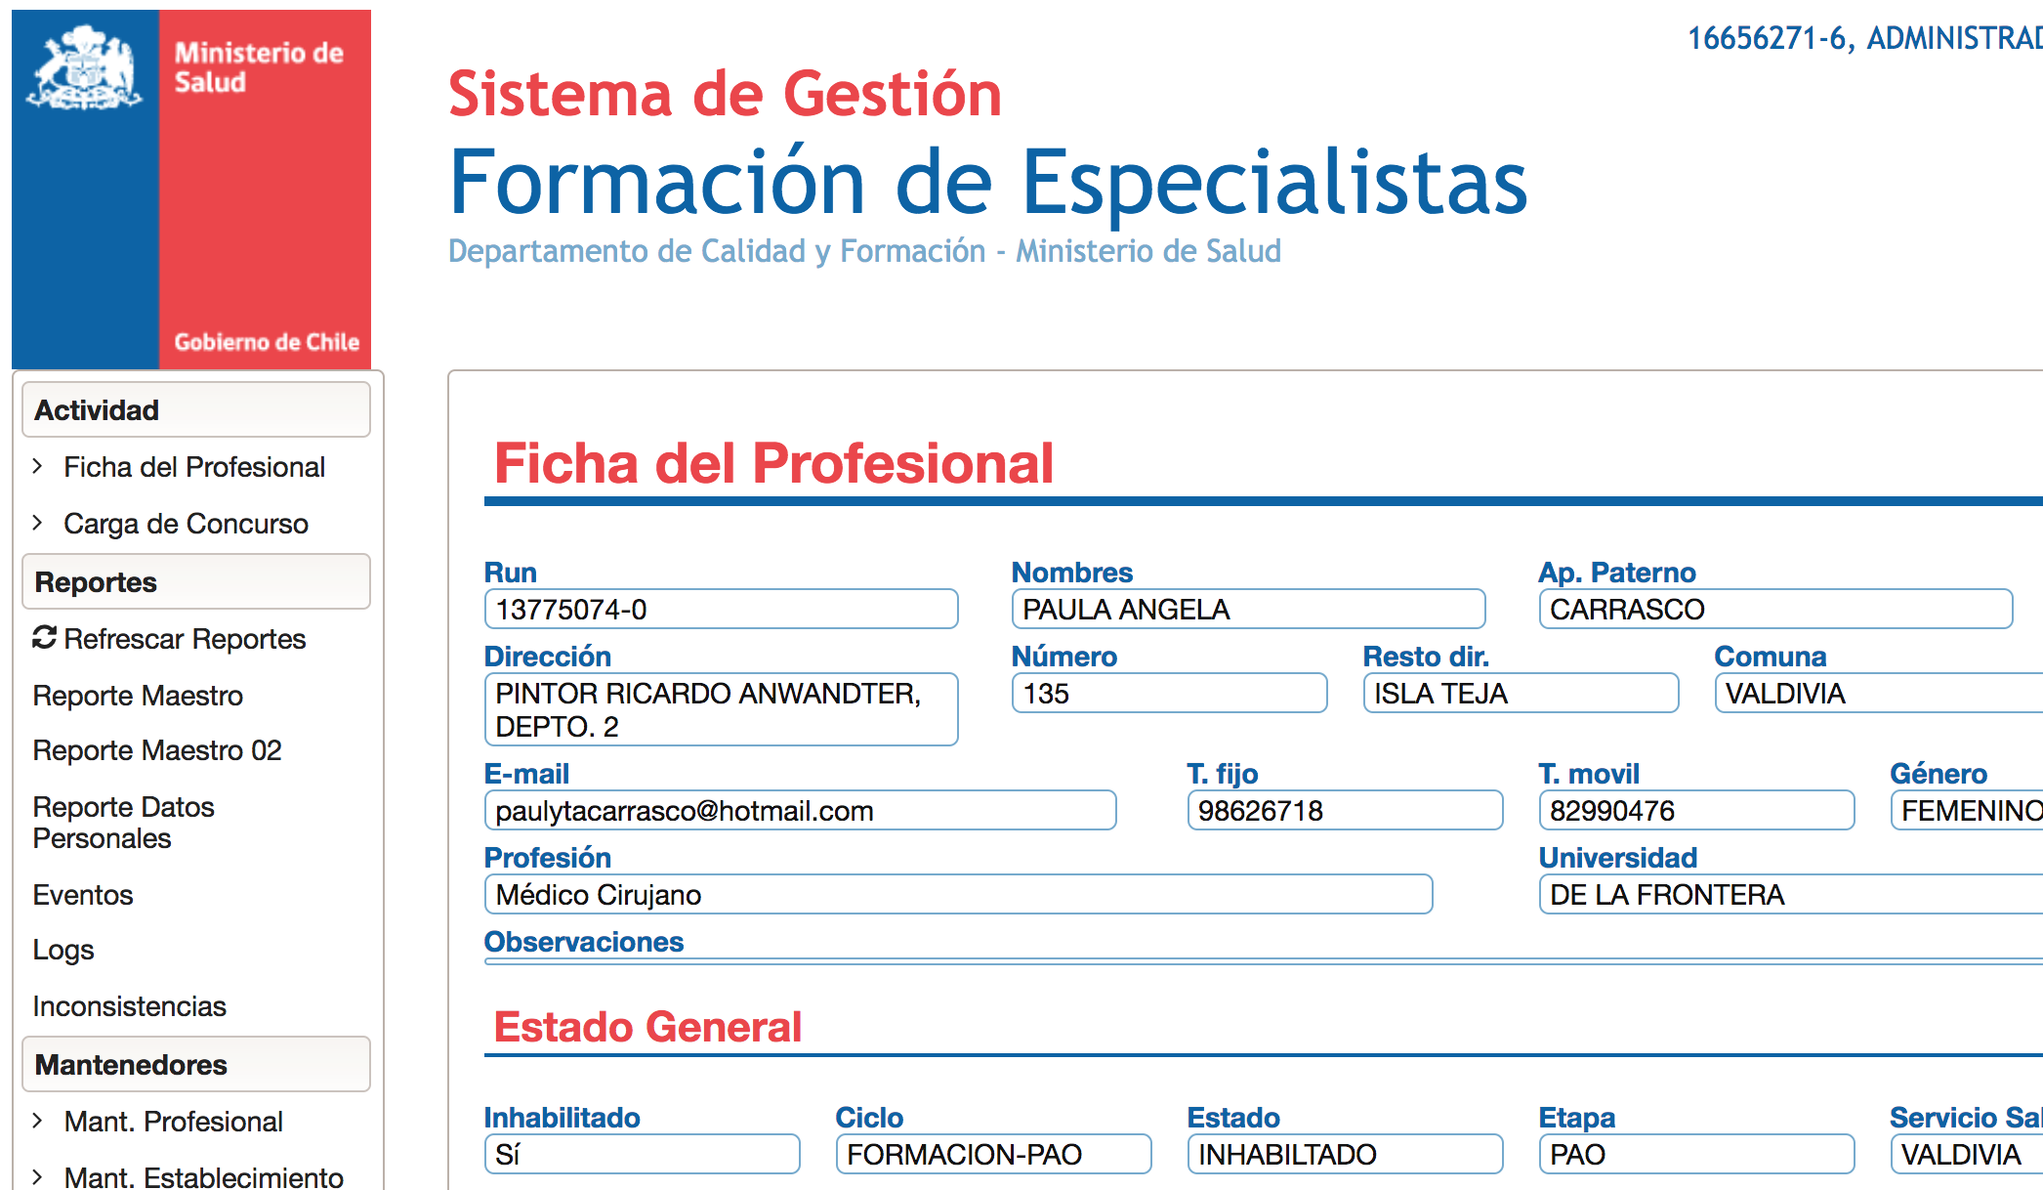
OBJETIVO UNIDAD
UNIDAD SISTEMA DE INFORMACIÓN DE PERSONAS EN EL SECTOR PÚBLICO DE SALUD
  Proporcionar continuidad a los servicios de soporte, mantención y funcionamiento de los Sistemas de Información de Personal, en coordinación los diversos entes internos (Servicios de Salud, Organismos Autónomos y Divisiones del MINSAL), y externos (proveedores de servicios), a partir de los cuales disponer información para la toma de decisiones de los equipos directivos, autoridades ministeriales e instituciones fiscalizadoras.

Slide 10
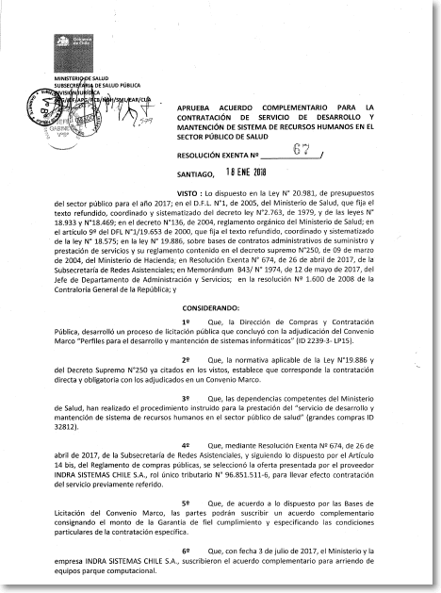
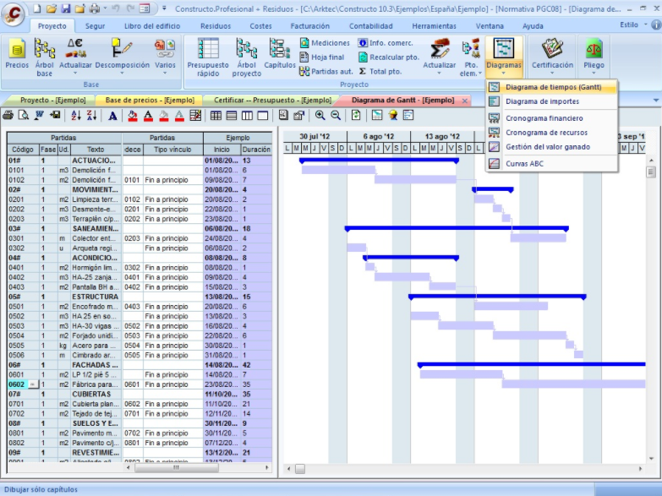

UNIDAD SISTEMA DE INFORMACIÓN DE PERSONAS EN EL SECTOR PÚBLICO DE SALUD
Proporcionar continuidad a los servicios de soporte, mantención y funcionamiento SIRH
  Gestión de Contratos
  Gestión Mesa de Ayuda
  Gestión Desarrollo
  Gestión Infraestructura
  Gestión Capacitación
  Administrar Portal Web
Disponer información para la toma de decisiones:
  Administración Bases de Datos
  Gestión de Informes Trimestrales para DIPRES
  Elaboración de reportes e indicadores en QlickView
  Gestión de Informes no estructurados
Administrar Otros Sistemas DIGEDEP:
  Identificación y diagnóstico.
  Planificar y coordinar la toma control del sistema
  Evaluación Integración al SIRH
Notes:
Definir, ejecutar y monitorear planes de trabajo que aseguren un eficaz soporte del sistema de información de Recursos Humanos, considerando las prestaciones de los 21 servicios necesarios para atender los requerimientos de los usuarios del sistema (mesa de ayuda, equipo para contingencias desarrollo, capacitación entre otros).
Asegurar el funcionamiento del Sistema de Información de Recursos Humanos para soporte de labores periódicas de alto impacto y criticidad (tales como, contrataciones, pago de remuneraciones, asistencia) acorde a normas, estándares de calidad y considerando necesidades transaccionales, de gestión, de simulación y seguimiento asociado a los procesos administrativos.
Apoyar y capacitar a los usuarios del sistema para la correcta aplicación y uso del mismo.
Realizar mantenciones correctivas, acorde al marco legal vigente, del Sistema de Recursos Humanos, para cumplir con las obligaciones que se pudiesen generar en el periodo de vigencia del contrato, así como realizar las correcciones necesarias para su óptimo funcionamiento, dadas las contingencias que corresponda enfrentar.
Administrar el sistema de acuerdo a los niveles de seguridad y confiabilidad exigidos.
Dar el servicio de continuidad operativa a los servidores, que garanticen los niveles de servicio y estándares exigidos para este contrato.
Garantizar el procesamiento de información de RRHH a través del debido Soporte y mantención a la aplicación actual (SIRH)
Liderar los procesos de licitación asociados al Sistema de Información de Recursos Humanos.
Gestionar los contratos vigentes referidos al sistema de información de recursos humanos y arriendo de equipamiento, asegurando el funcionamiento a través del cumplimiento de niveles de servicio establecidos.
Levantar y actualizar, de forma sistemática, los procesos de recursos humanos cada vez que estos se vean impactados por un cambio en la funcionalidad del sistema de información.
Brindar asesoría técnica a los referentes locales y de nivel central, en las diferentes líneas de responsabilidad.
Implementar indicadores y reportes de gestión de RRHH en la herramienta de BI (Business Intelligence).

Slide 11
ALCANCE DEL SIRH
INSTITUCIONES
Subsecretaría de Salud Pública
VOLUMETRIA
159.000 Personas, todas las calidades jurídicas a Julio 2018.
Subsecretaría de Redes Asistenciales
Fondo Nacional de Salud, FONASA
Central Nacional de Abastecimiento, CENABAST.
29 Servicios de Salud
CRS Peñalolén Cordillera Oriente
CRS Maipú
22 Módulos
4.000 Usuarios Sistema
3 Proveedores distintos que soportan el Sistema SIRH

Slide 12

Capacitación
  Elaboración PAC
  Ejecución actividades PAC-PIM
  Registro de Comités
  Registro Gasto
  Informes capacitados
CAPACITACION
Remuneraciones
  Procesos de pago
  (normal, accesoria y bonos)
  Reportes
  Descuentos masivos
  Retenciones judiciales
  Cotizaciones previsionales
  Interfase contable
  Operación renta
  Honorarios
Planta
REMUNERACIONES
PLANTAS
Definiciones y Provisión Cargos
Calificaciones
Escalafón de Merito
Proceso de Encasillamiento
PERSONAL
Bienestar del personal
PERSONAL
(HOJA DE VIDA)
BIENESTAR DEL PERSONAL
  Antecedentes del Funcionario
  Datos Contractuales
  Alejamientos
  Licencias médicas
  Feriados y permisos
  Control de Asistencia
Afiliación/Desafiliación
Beneficios
Convenios
Facultativos
Préstamos
Cuenta Corriente
Contabilidad
Centralización Contable
Tesorería y Cajas
Conciliación Bancaria
RETIRO VOLUNTARIO
  Identificación Potenciales Beneficiarios
  Postulación
  Asignación de cupos
  Calculo Beneficios
  Reportes según fases y marco legal
Persomático

Slide 13
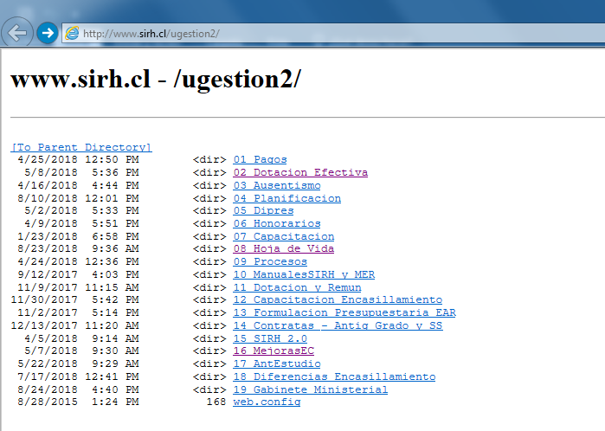
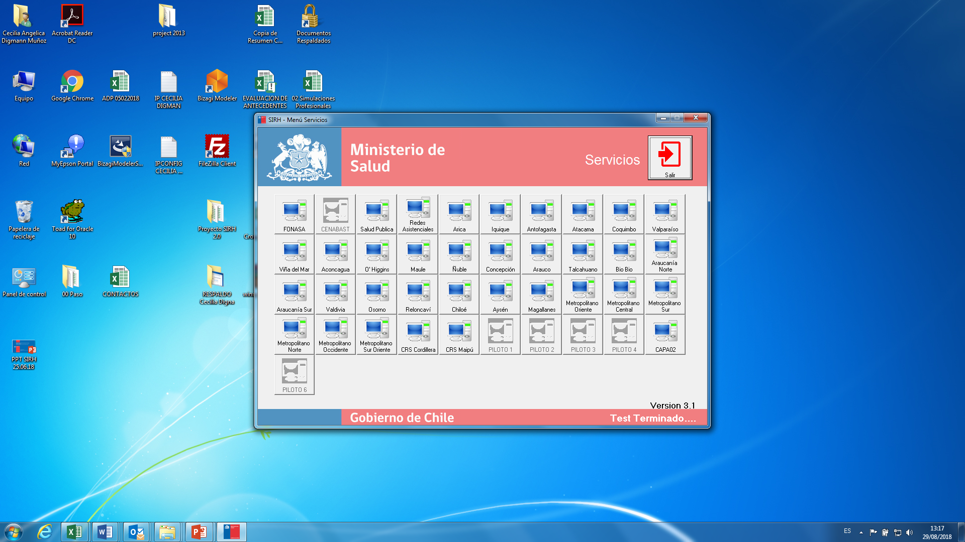
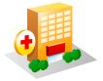






ASPECTOS TÉCNICOS A CONSIDERAR DISPONIBILIDAD DE INFORMACION
Modelo Cliente Servidor
Servicio de Salud 1
Servicio de Salud 2
Servicio de Salud N
Servidor S.S. 1
Servidor S.S. 2
Servidor S.S. N
Establecimiento
1
Establecimiento
2
Establecimiento
3
Establecimiento
2. 1
Establecimiento
2.2
Establecimiento
2.3
Establecimiento
N. 1
Establecimiento
N. 2
Establecimiento
N.3
13
13

Slide 14

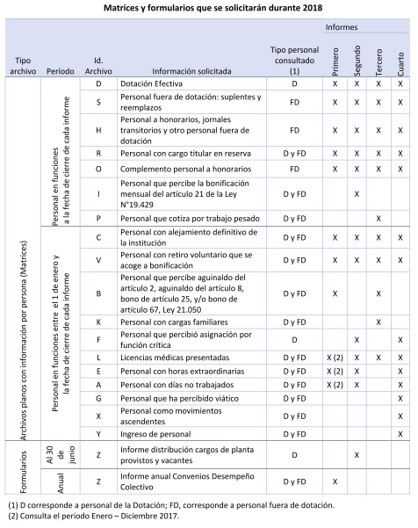
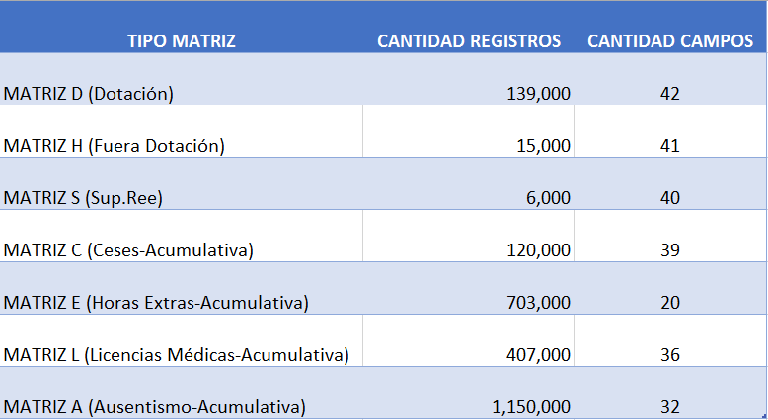


Gestión Información: Informes Trimestrales

Slide 15
Desafíos: Administración del Sistema :
Elaborar los términos de referencia de la continuidad operacional y renovación del SIRH.
Establecer alianzas estratégicas con TIC Minsal y organismos externos para mejorar validación de registros e integración de ellos .
Constituir equipo de trabajo con los representantes de todos los organismos y DIGEDEP.
Fortalecer las comunicaciones internas y con los usuarios del sistema
Identificar los Sistemas de Información de DIGEDEP y Instituciones y proponer un plan optimización e integración de recursos.
Identificar las falencias en la administración y proponer plan de mejora.
Constituir mesa técnica para la estandarización de códigos de tablas generales del sistema que impactan la toma de decisiones del Sector y la migración de la nueva solución tecnológica.

Slide 16
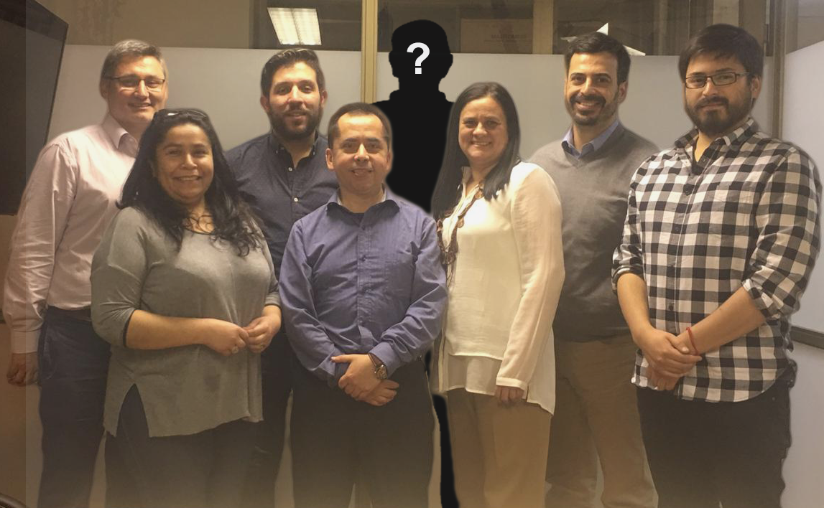
EQUIPO DE TRABAJO
División de Gestión y Desarrollo de Personas
Departamento de Alta Dirección Pública
Departamento de Estudios, Planificación y Control de Gestión Área Personas
Departamento de Gestión de Personas
Unidad Sistemas de Información de Personas
Departamento de Salud Ocupacional y Gestión Ambiental
Departamento de Relaciones Laborales
Departamento de Calidad de Vida Laboral
Unidad de Formación
Unidad de Educación Continua y Capacitación
Departamento de Formación, Educación Continua y Capacitación
Cecilia Digmann
Alexis Aburto
Proceso de Selección
Viviana Vallejos
Cristian Vásquez
Kristopher Gómez
Erwin Castillo
Paulo Cortes

Slide 17

EQUIPO DE TRABAJO:
Nombre: Viviana Vallejos Hernández
Correo: vvallejo@minsal.cl
Fonos de Contacto: 240111
Gestión Desarrollo
Retiro Voluntario:
Proyecto 523, modificaciones formatos para informar dotación, honorarios y horas extras. Primera semana de diciembre 2018.
Gestión de Información
MATRICES DIPRES:
Acompañamiento a 6 Servicios de Salud (Arica, Coquimbo, Ñuble, Reloncaví, Metropolitano Oriente y Occidente) en la gestión de las observaciones realizadas a la información de Matrices por parte del referente salud en DIPRES.
Trabajo Pesado:
Gobierno Transparente:
Proyecto 527, Reliquidación por Encasillamiento, Actualización meses de Trabajo Pesado, Salud No Recuperable y Código del Trabajo. Segunda semana de diciembre 2018.
Proyecto 464, Mantenedor de Trabajo Pesado. Vinculación a Unidad por contrato. Pendiente de definiciones técnicas.
Líneas de Trabajo
Retiro Voluntario
DIPRES
Gobierno Transparente
Honorarios
Trabajo Pesado

Slide 18
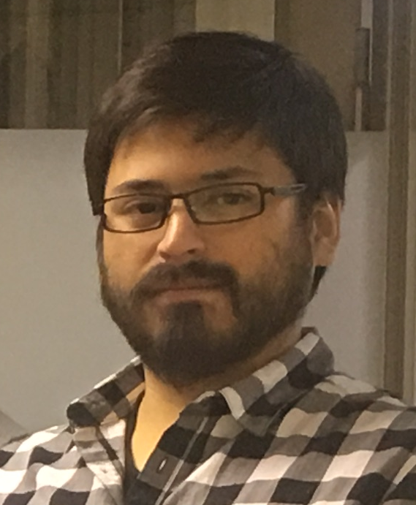
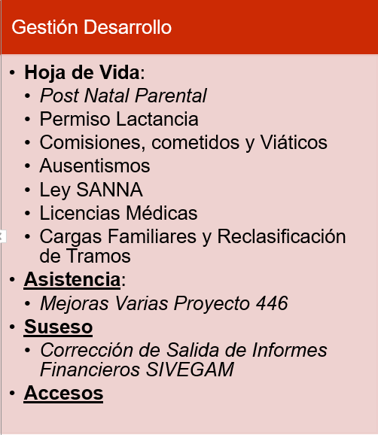
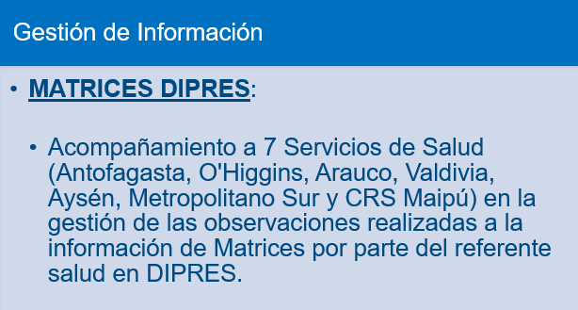
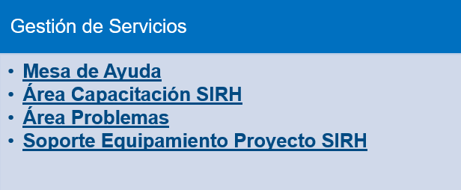
EQUIPO DE TRABAJO:
Nombre: Alexis Aburto Quiroz
Correo: Alexis.Aburto@minsal.cl
Fonos de Contacto: 240689

Slide 19
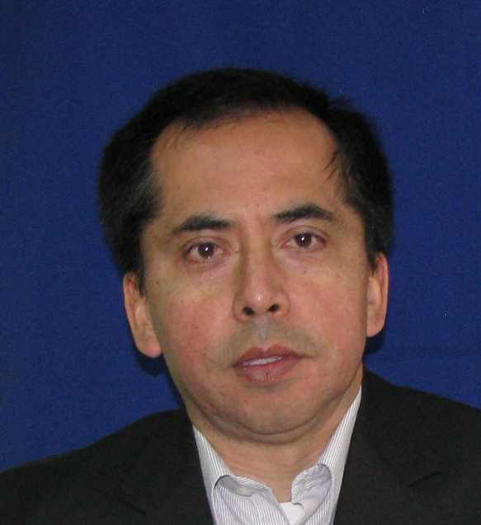
EQUIPO DE TRABAJO:
Nombre: Erwin Castillo Barria
Correo: epcastillo@minsal.cl
Fonos de Contacto: 240327
Gestión Desarrollo
Capacitacion:
Mejoras en ajustes y nuevas tablas en la base de gestión.
Gestión de Información
Matrices Dipres:
Intregación SIRH-SIAPER:
Base Gestión Central:
Mejoras Módulo de Capacitación.
Ajuste de mejoras de termino de contrato de honorarios
Acompañamiento a 7 Servicios de Salud (Iquique, Aconcagua, Concepción, Araucanía Sur, Metropolitano Central, Chiloé, Hph) en la gestión de las observaciones realizadas a la información de Matrices por parte del referente salud en DIPRES.
Lineas de Trabajo
SIAPER.
Servidores y Conectividad
Apoyo en uso Modelos Qlikview.
Apoyos en generación de información para usuarios nivel central.
Mesa de genero.
Acreditación Ley Médica.
Antecedentes de Estudio.
Integraciones de SIRH con otros Sistemas.
DIPRES.
Carga y Validación de Base de Gestión.
Gestión de Contratos y facturación.
Integración SIRH con SISPUBLI – Servicio Civil.

Slide 20
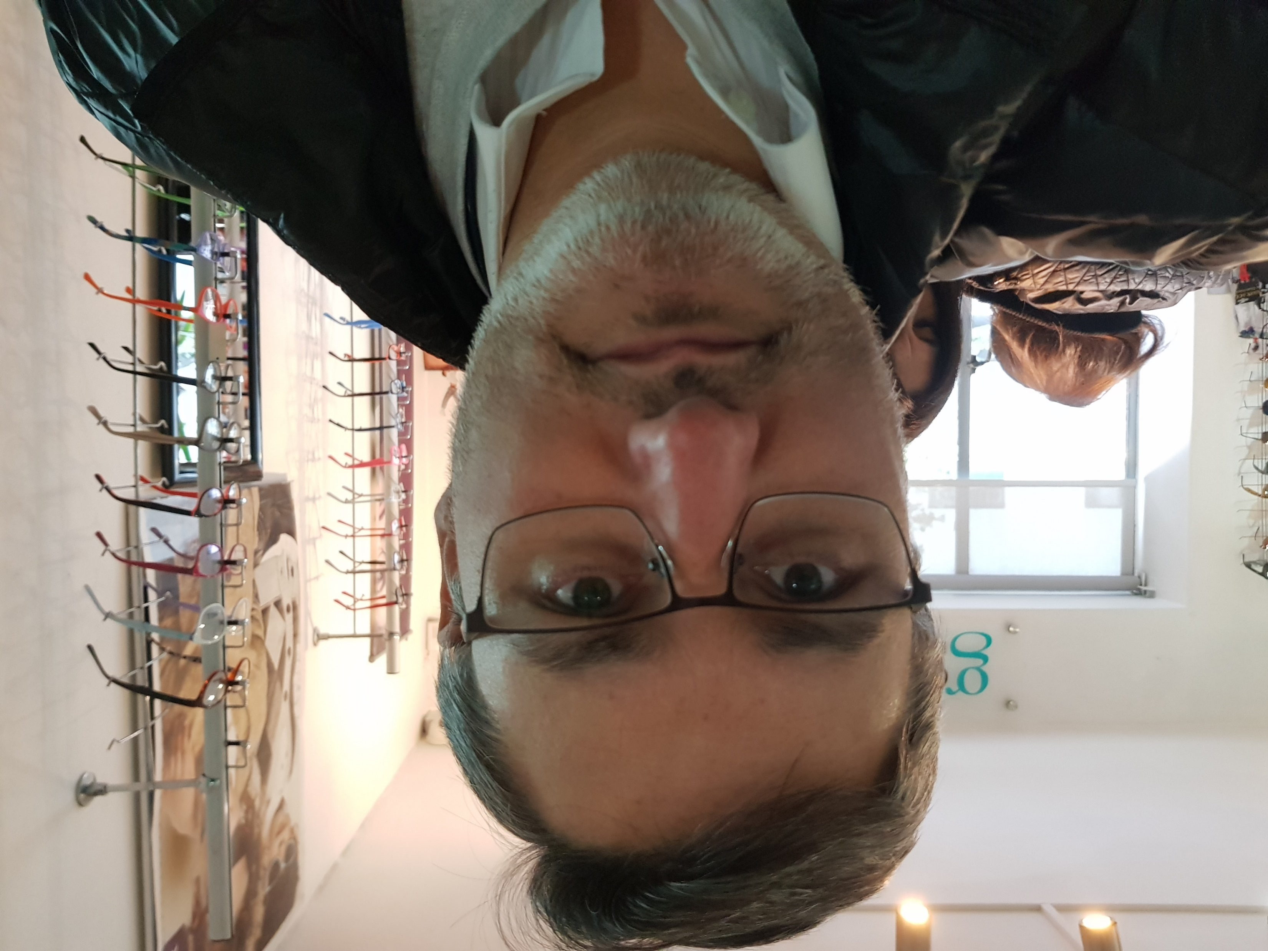
EQUIPO DE TRABAJO:
Nombre: Cristian Marcelo Vásquez Anabalón
Correo: cristian.vasquez@minsal.cl
Fonos de Contacto: 240615
Gestión Desarrollo
Proyectos: Encasillamiento en Hoja de Vida
Gestión de Información
Líneas de trabajo
MATRICES DIPRES:
Remuneraciones
Plantas
Bienestar
Contabilidad Bienestar
DIPRES
Portal SIRH
Autoatención
Encasillamiento
Interfaz Contable
Migración HPH
Acompañamiento a 8 Servicios de Salud (Valparaiso, Viña del Mar, Bío-Bío, Araucania Norte, M. Sur Oriente, Fonasa, Cenabas y MINSAL) en la gestión de las observaciones realizadas a la información de Matrices por parte del referente salud en DIPRES.
P-448: Respaldo de Pagos un Contrato-un Pago
P-512: Proyecto Mejoras validación Descansos Complementarios
P-518: Mejora de Implementación de Descuentos Bienestar – FENATS
P-525 :Carga histórica de contratos honorarios (Proceso de apoyo encasillamiento)

Slide 21
EQUIPO DE TRABAJO:
Nombre: Paulo Cortes Wulff
Correo: paulo.cortes@minsal.cl
Fonos de Contacto: 240523
Gestión Desarrollo
Mantenimiento evolutivo y correctivo del sistema FORCAP
Gestión de Información
Líneas de trabajo
Entrega de información respecto del plan de formación de especialistas
Referente DIPRES
Contraparte técnica del sistema FORCAP
Preparación de informes según lo requerido
Desarrollo de mejoras respecto de la aplicación de concursos ministeriales

Slide 22

EQUIPO DE TRABAJO: KG
Nombre: Kristopher Gómez Fuentes
Correo: kfgomez@indracompany.com
Fonos de Contacto: 240111
Gestión Desarrollo
Desarrollo Modelos QV
Gestión de Información
Cargas Modelos QV
Incidencias QV
Capacitaciones QV
Solicitudes de Información
Carga Base de Datos Centralizada.
Explotación Base de Datos TIC – SIS.
Auditorías de Información.

Slide 23

Nombre: Cecilia Digmann Muñoz
Correo: cdigmann@minsal.cl
Fonos de Contacto:
Anexo: 240692

